Slide 1

Medicare

Slide 2

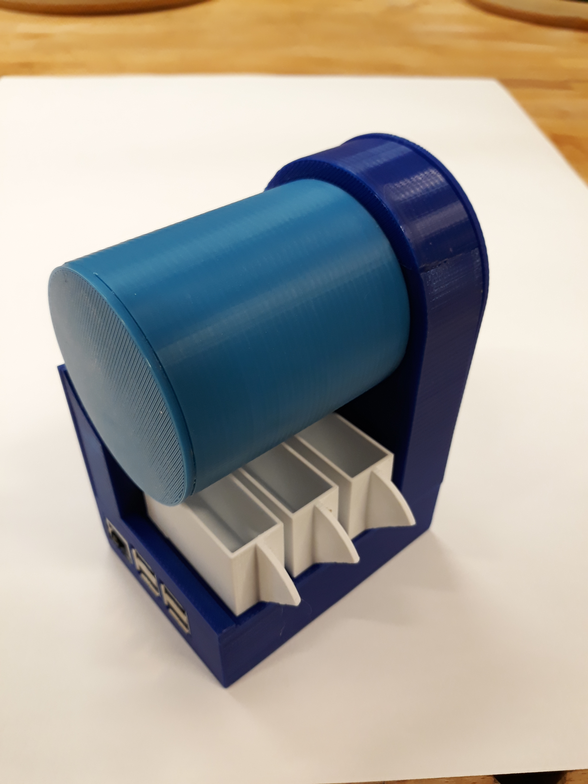
MEDICIJN CARROUSEL
Team: MediCare
Florian Christian
Berkay Bekitener
Mohamedamine Tauoas
Stijn Nijstad

Slide 3

MEDICIJN CARROUSEL
Wat is het?
Medicijn carrousel
Helpt in de zorg
Bijvoorbeeld een bejaardentehuis

Slide 4
MEDICIJN CARROUSEL
Wat vervult het?
Minder verzorgers nodig
Een oplossing voor tekort in de zorg
Verzorgers kunnen beter hun werk doen omdat ze dan meer tijd hebben

Slide 5
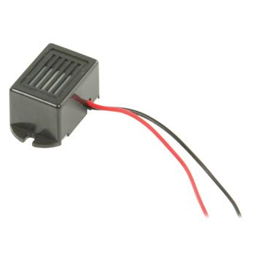

MEDICIJN CARROUSEL
Hoe werkt het?
instelscherm stel je eenmalig in
ledjes en een zoemer zorgen ervoor dat de medicatie niet vergeten wordt
Zoemer
ledje

Slide 6
MEDICIJN CARROUSEL
Software en hardware
software is Q++
design is in Sketchup
printsoftware is Cura
3D printer
raspberry pi

Slide 7

Einde

